Slide 1
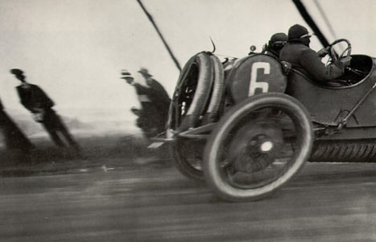
H2 Spiegel aan scherven
Fragmentatie in de eerste helft van de twintigste eeuw.
Jacques-Henry Lartigue, 1913
Pa met 80 km per uur

Slide 2
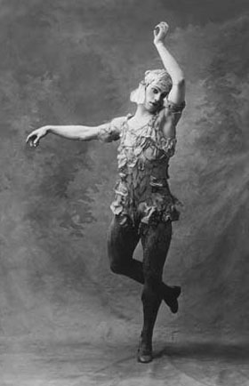
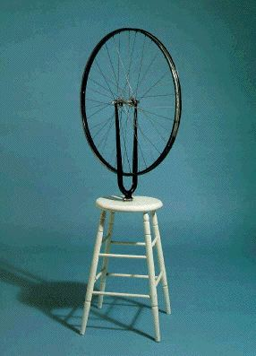
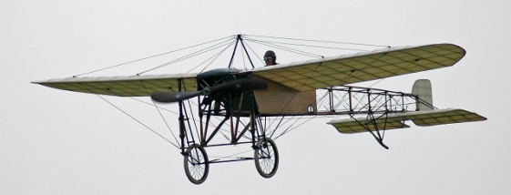
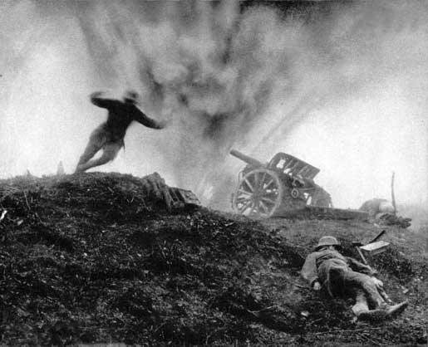
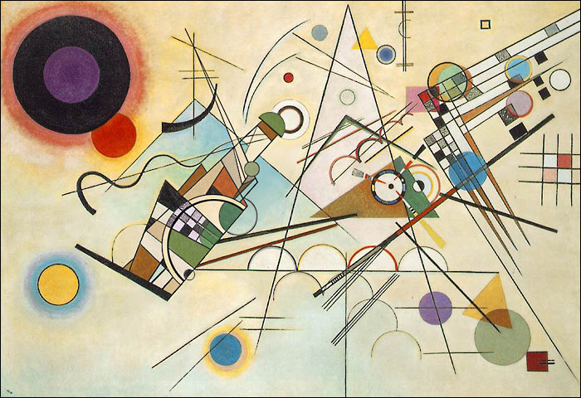
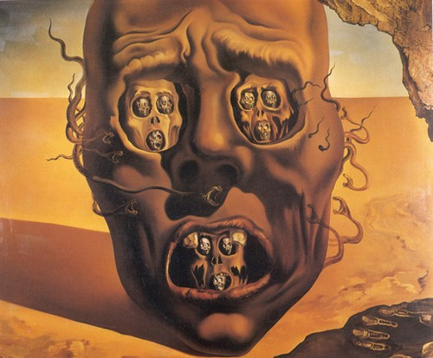
H2 Spiegel aan scherven
Eerste helft 20e eeuw zeer bewogen periode. Eerste Wereldoorlog, economische crisis, tweede wereldoorlog. Opkomst van het fascisme. Wereldgeschiedenis speelt grote rol in ontwikkelingen van de kunstwereld. Bestaande regels en uitgangspunten worden overboord gezet. Wisselwerking tussen verschillende kunsten. Door politiek klimaat trekken kunstenaars door heel Europa en later naar de VS. Internationalisering van de kunst. Groeiende belangstelling voor cultuur en volkeren buiten Europa. Internationale avant-garde zoekt voortdurend de confrontatie → maakt zich los van de maatschappij.

Slide 3
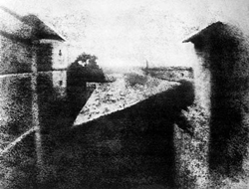
Inleiding
Weg met de bestaande regels:
fascinatie voor snelheid en techniek, abstractie en expressie.
De eerste foto werd in 1826 gemaakt door de Fransman Nièpce. Een plaat die was bedekt met bitumen een soort lichtgevoelig asfalt. 8 uur
De uitvinding van de fotografie heeft veel invloed gehad op de beeldende kunst.

Slide 4
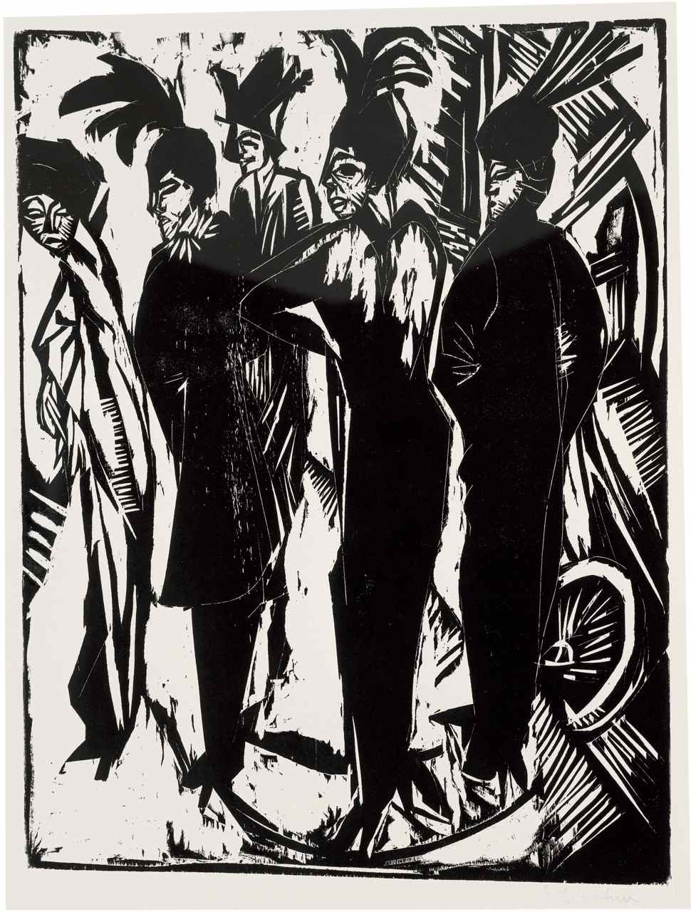
Inleiding
Ernst Ludwig Kirchner (1880-1938).
Kunstenaars groep Die Brücke 1905
Begin van de expressionistische kunst.
Ernst Ludwig Kirchner: ‘Iedereen die direct weergeeft wat hem tot scheppen drijft, hoort bij ons!’
Ernst Ludwig Kirchner
Fünf Kokotten
1914

Slide 5
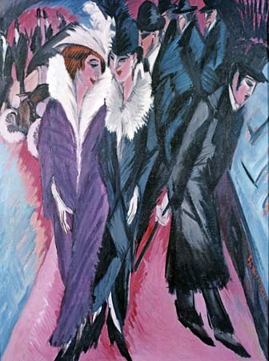
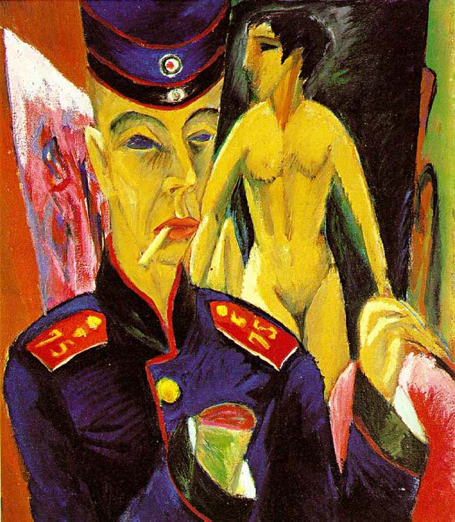
Inleiding
Ernst Ludwig Kirchner , zelfportret als soldaat 1915
Ernst Ludwig Kirchner, Straat in Berlijn 1913
Met de gevestigde kunst heeft Kirchner weinig op. Liever laat hij zich inspireren door het volkenkundig museum in Dresden.

Slide 6
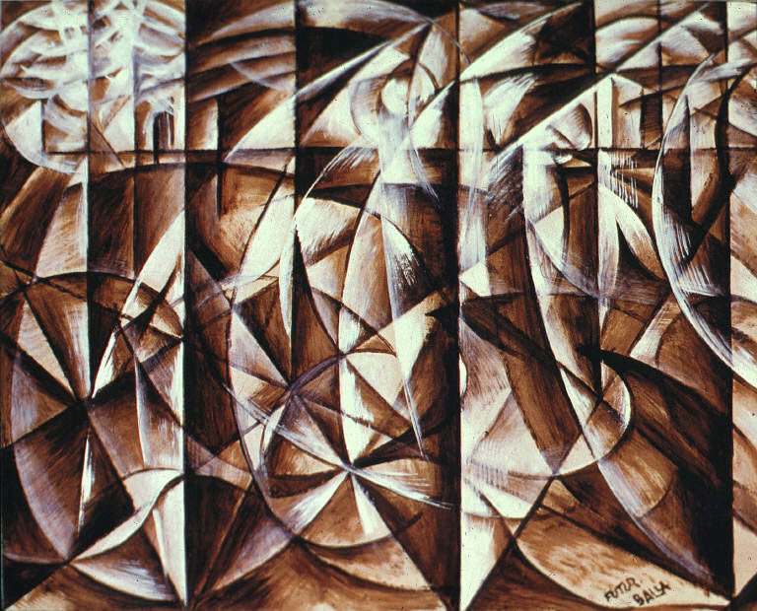
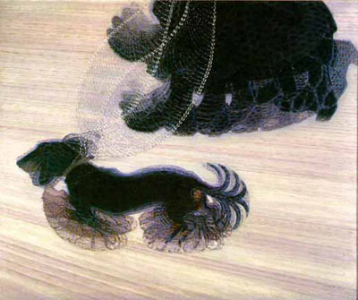
Inleiding
Giacomo Balla
Voortsnellende auto + licht + lawaai 1913
Giacomo Balla
Hond aan de lijn
1912
Marinetti 1909: ‘Wij bezingen … de glijdende vlucht van vliegtuigen,waarvan de propeller als een vlag in de wind klappert en lijkt te applaudisseren als een enthousiaste menigte.’

Slide 7
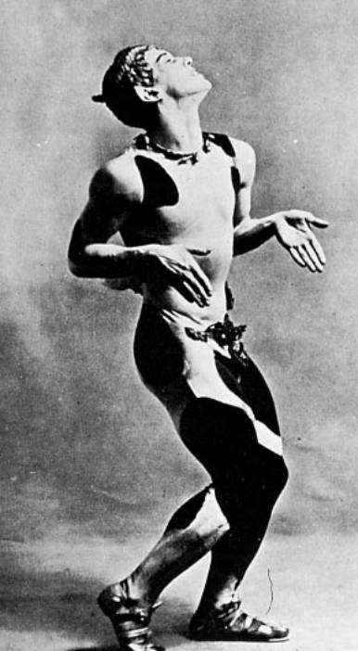
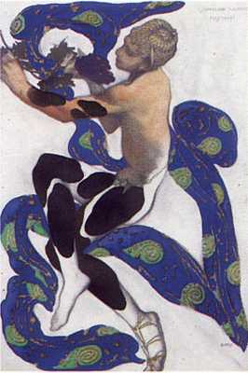
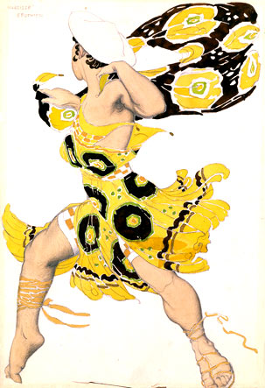
Expressionisme, oerdans blz 38-39
De wekelijkheid is meer dan alles wat we kunnen zien of horen, achter die waarneembare werkelijkheid houden zich emoties schuil, angst, woede, verdriet etc.
Ballet russes
Diaghilev (leider gezelschap)
Vaslav Nijinski ‘hij spring zo hoog dat zelfs de vogels jaloers zijn’. Léon Bakst (kostuumontwerp)
Igor Stravinsky (componist)
In plaats van sentimentele verfijning, belichaamt Nijinsky ongetemde driften op een bijna dierlijke manier.
Vaslav Nijinsky
Kostuum voor een Faune
Kostuum voor Narcissus

Slide 8
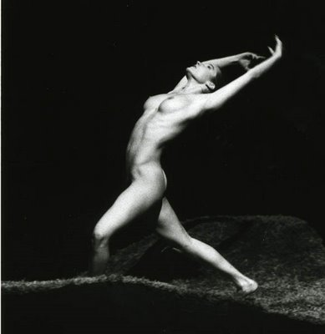
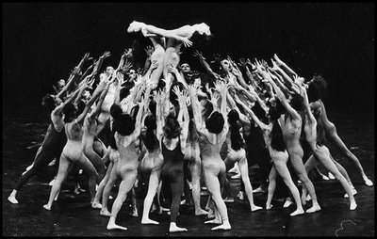
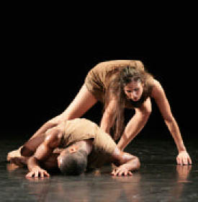
Expressionisme , oerdans blz 38-39
Le sacre du printemps, ballet russes
Russchische traditie, de lente te vieren.
Stravinsky vertolkt het geweld door een ingewikkelde opeenstapeling van akkoorden, een uitbarsting van klanken en onregelmatige ritmische structuren: ostinato’s .
Dit principe van herhaling is veel meer eigen aan oosterse muziek.
Dans: blootsvoets stampvoeten, zwaartekracht wint van gewichtloosheid: lichamen storten zich ter aarde.
Fragment Ballet Russes Sacre-du-Pr.
Fragment Sacre-du-Pr. Bejart (2011)
Uitzending de tiende van Tijl

Slide 9
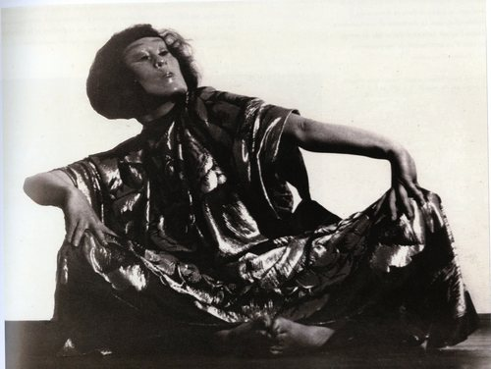
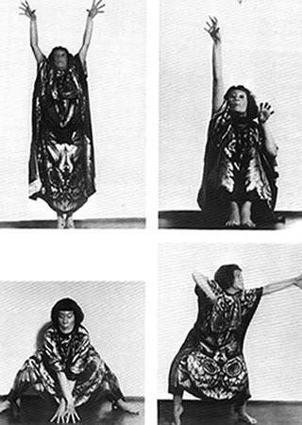
Expressionisme , oerdans blz 38-39
Mary Wigman Hexentanz 1914
Ausdrucktanz
Regels van het academisch ballet worden genegeerd
Pantomime geïntegreerd in de dans om tot uitdrukking te komen.
fragment

Slide 10
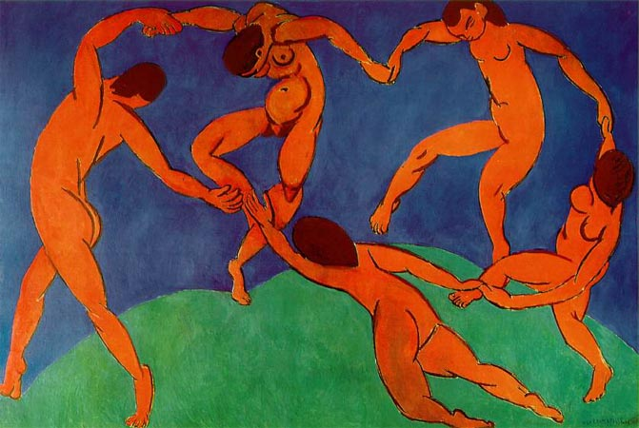
Expressionisme , oerdans blz 38-39
Henri Matisse
La Danse 1909-1910

Slide 11
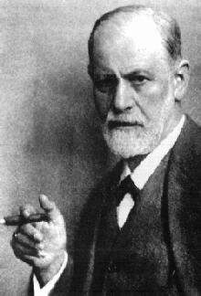
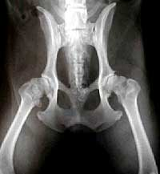
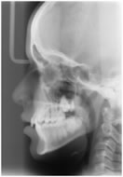
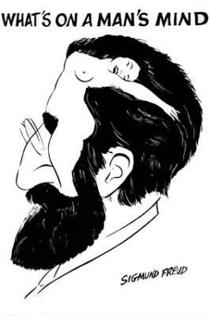
Onderhuids blz 40-41
Wat houdt zich schuil achter het zichtbare? In 1900 publiceert Sigmund Freud zijn studie: Traumdeutung; Hierin ontwikkeld hij zijn visie dat de mens wordt gestuurd door zijn onderbewuste.
Dromen , hypnose en vrije associatie
Sigmund Freud
In 1901 ontving Wilhelm Röntgen de Nobelprijs voor de door hem ontdekte ‘x- stralen’- röntgenstralen- ; die laten zien dat onder de huid de dood zich al schuil houdt in de vorm van een skelet. De bevindingen van Freud en Röntgen waren schokkend.
Spotprent over Sigmund Freud

Slide 12
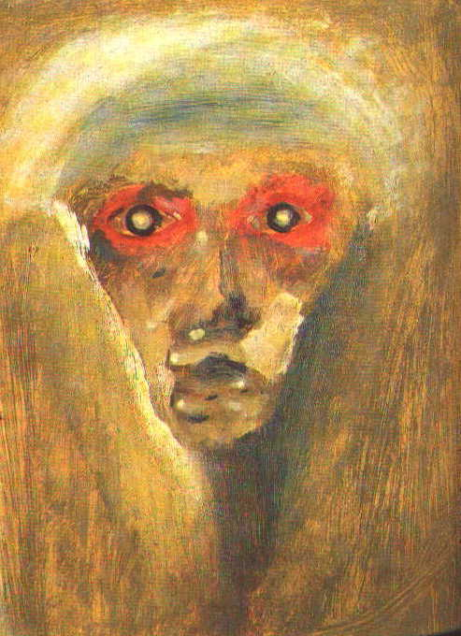
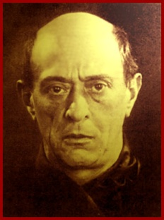
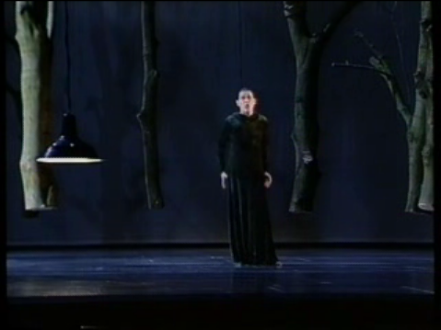
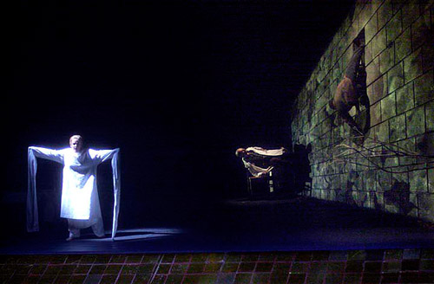
Onderhuids, Erwartung blz 40-41
Wat houdt zich schuil achter het zichtbare?
Erwartung: Expressionistisch (nachtmerrieachtig)
Arnold Schönberg
sopraan en orkest
een uitvergroting van emoties, veel tempowisselingen en dynamiek.
“De ochtend scheidt ons..steeds maar weer die ochtend..Zo bedrukt kus je mij ten afscheid.. Weer een dag van eindeloos wachten”
Schönberg: ‘De rode blik’1911 ‘Ik kijk de mensen in de ogen,… door de blik in hun ogen zie ik de ziel’
Arnold Schönberg
Erwartung

Slide 13
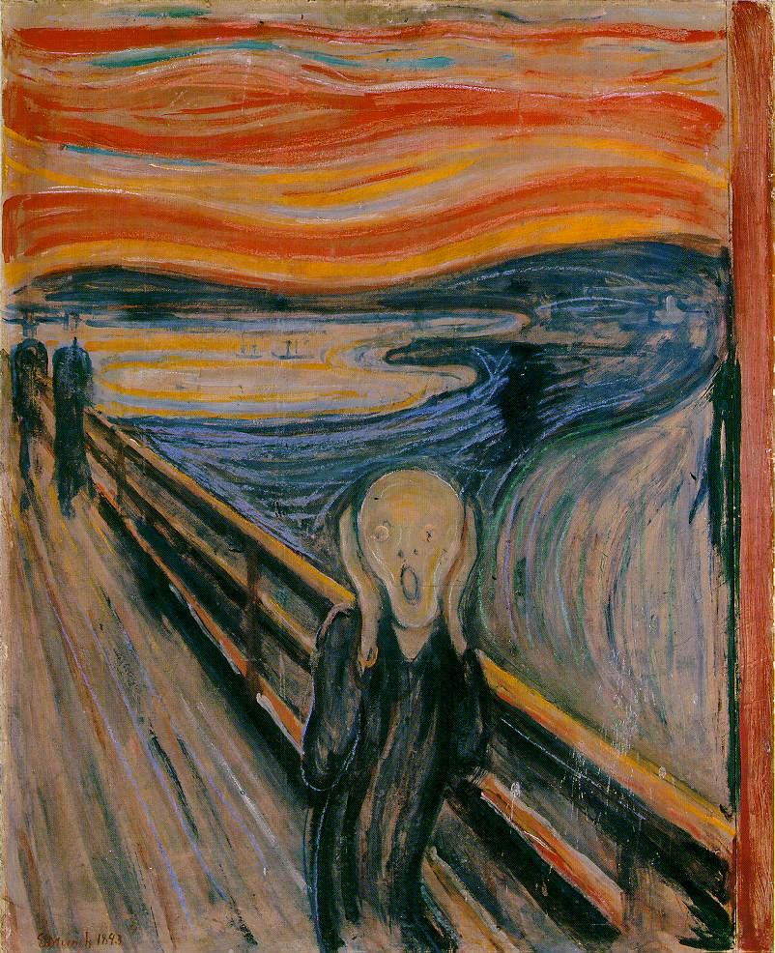
Onderhuids, de Schreeuw blz 40-41
Edvard Much
De schreeuw 1885
“Ik liep met twee vrienden over een weg. De zon ging onder. Ik voelde een zweem van melancholie. Opeens werd de hemel bloedrood. Ik bleef staan en leunde tegen het hek, doodmoe, en ik keek naar de vlammende wolken die als bloed en zwaard boven de blauwzwarte fjord en stad hingen. Mijn vrienden liepen door. Ik stond daar te beven van angst. En ik voelde een harde eindeloze schreeuw die de natuur doorstak.”

Slide 14
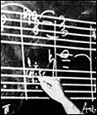
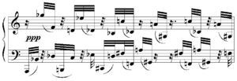
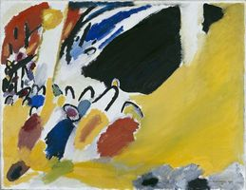
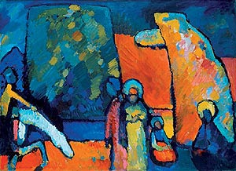
Abstractie blz 42-43
Schönberg.
‘Kunst behoort tot het onderbewuste, het instinctieve’.
Hij breekt met de regels van de klassieke harmonieleer .
atonale muziek
twaalftoonsysteem. (Walzer, 1923) De componist bepaalt zelf hoe hij de twaalf tonen rangschikt en elke toon mag pas weer gebruikt worden als de hele reeks is afgewerkt.
Walzer fragment
Kleur als klank:
In 1911 woont Vassily Kandinsky een voorstelling van Schönberg bij en hoort een geestverwant.
’Geel klinkt als een schelle trompet’.
Kandinsky en Schönberg onderstrepen de noodzaak van abstracte kunst om het innerlijke weer te geven.
Impressie no III concert
1911
Schönberg: Het object van de schilderkunst zal niet langer toebehoren aan het reproducerende oog.
Studie voor improvisatie no. 2
Treurmars 1909

Slide 15
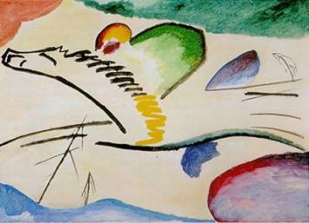
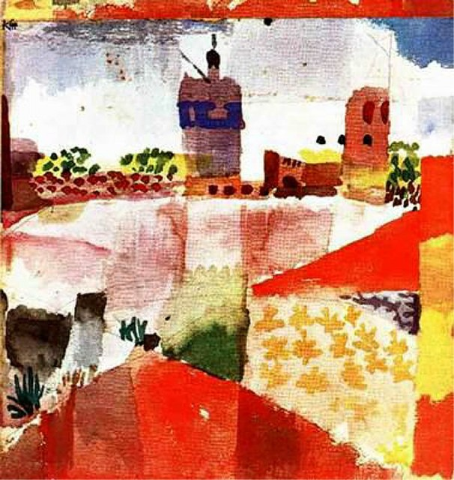
Abstractie blz 42-43
Kandinsky 1911
‘Über das Geistige in der Kunst’.
Franz Marc en Kandinsky richten in 1912 ‘Der Blaue Reiter’ op, een kunstenaarsgroep met o.a. ook Paul Klee.
Paul Klee:‘Moskee’’
Paul Klee over zijn reis in Tunesië;
“tot werkelijkheid geworden sprookje. Materie en droom tegelijk en als derde volledig passend daarin mijn IK.”
Kandinsky: Lyrisch 1911

Slide 16
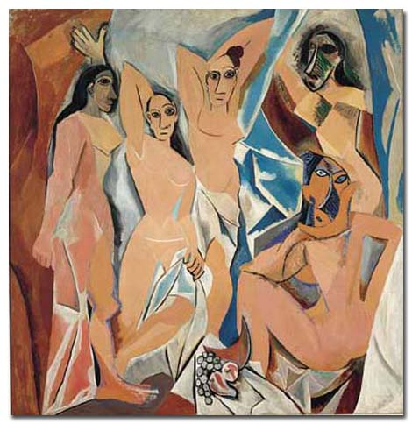
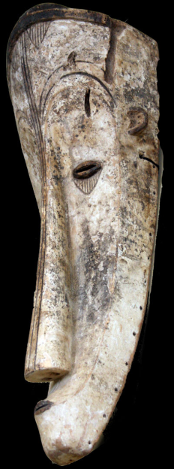
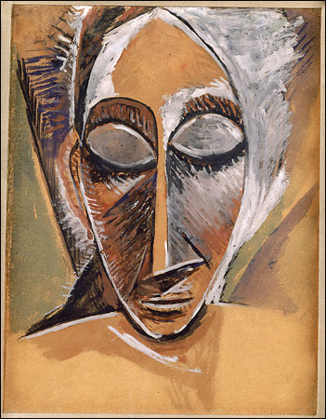
Primitief blz 44-45
Pablo Picasso
‘Les Demoiselles d’Avignon’ (1907)
kubisme
Losse hoekige fragmenten.
Analyseert de werkelijkheid.
Bij de expressionist speelt het gevoel de belangrijkste rol. Bij Picasso komen dat wat gezien én dat wat gevoeld wordt min of meer samen.
Les Demoiselles ‘d Avignon 1907.
Theo van Doesburg :
“Beschaving, wat is het anders dan de graad van geraffineerdheid waarin onze werkelijke instincten tot uitdrukking komen.” (1923)
Picasso:Head of a woman 1907

Slide 17
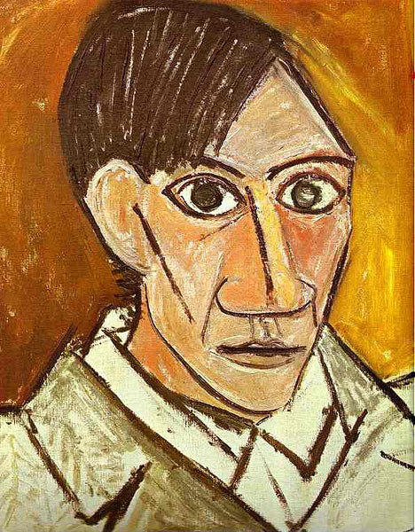
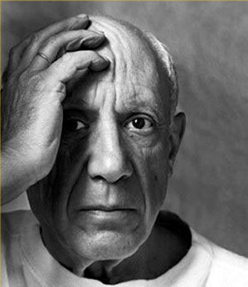
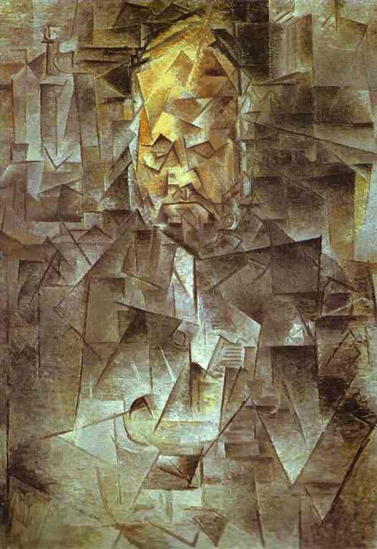
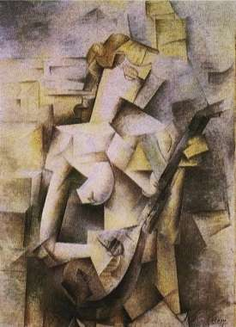
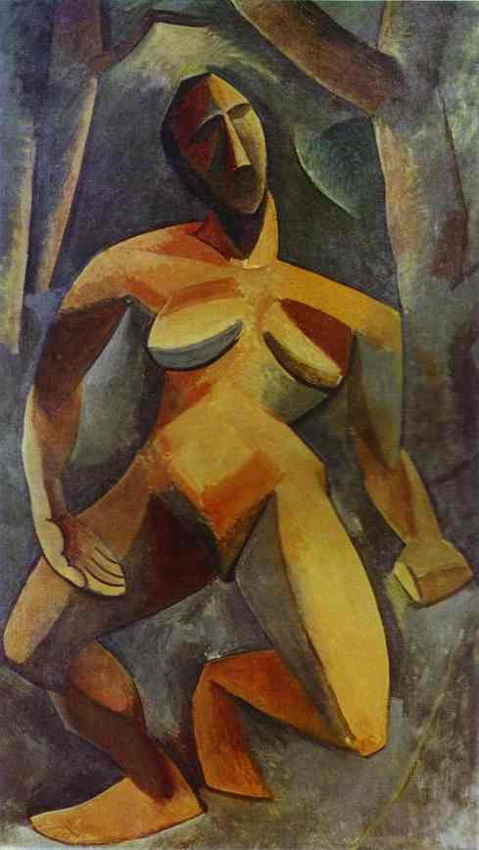
Primitief
Zelfportret 1907
Portret van Vollard 1910

Slide 18
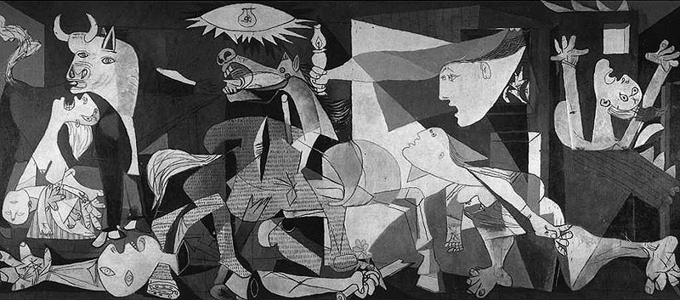
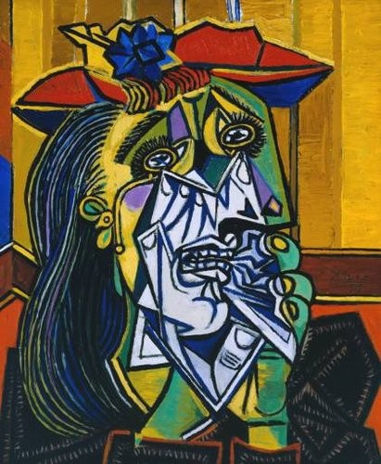
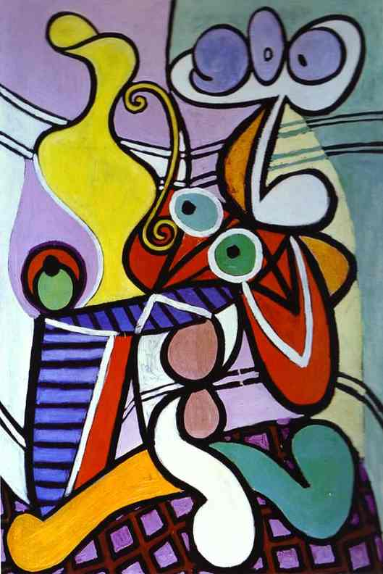
Primitief
Guernica 1937
Gefascineerd door primitieve kunst.
Steeds op zoek naar nieuwe uitingsvormen.

Slide 19
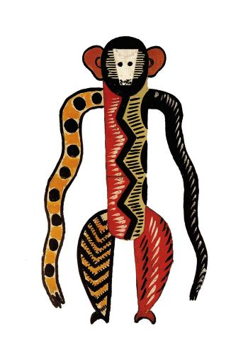
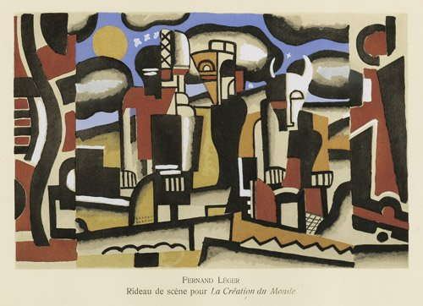
Primitief
La création de monde 1923
Voorstelling van Les Ballets Suédois
Jean Börlin Danser en choreograaf
Darius Milhaud componist
Ferdinand Léger Kostuums en decor
Audio

Slide 20
Primitief
Revue Nègre
Josephine Baker
Oerdriften en seksuele instincten
Vooroordelen worden bevestigd
Fragment Josephine Baker
In de jaren twintig wordt in Parijs de Revue Nègre populair. Het optreden van Baker bevestigde het beeld dat het blanke publiek had van de ‘primitieve neger’.

Slide 21
Jazz blz 46-47
Ragtime door Stravinsky
Een stuk voor elf instrumenten, gebaseerd op jazzmuziek van New Orleans.
‘Hit the note twice’
pianostijl rond 1900 in New Orleans
zwarte pianisten
ragged time: verscheurde maat.
Strakke baspartij
De melodie gaat hier ritmisch tegenin
Spelen op gevoel
Eerste genoteerde zwarte muziek. Scott Joplin ontwikkeld zich tot echte componist.
cakewalk
Ragtime stravinsky fragment
Scott Joplin Ragtime
Showbusiness is een ‘ticket to a better life’, een manier om alle ellende te ontvluchten.

Slide 22
In de melodie worden ‘blue notes’ gebruikt, noten die in combinatie met de begeleidingsakkoorden een spanning oproepen.
Blues
Bessie Smith
showbusiness: een ‘ticket for e better life’.
Rabbit Foot Minstrel Shows
‘St’Louis Blues’ (1925) gezongen door Bessie Smith met Louis Armstrong (1901-1971) op cornet.
De cornet levert commentaar op de tekst.
’dirty intonation’
een slepend tempo Afspiegeling van de toenmalige situatie:
Na de afschaffing van de slavernij is de zwarte wel vrij, maar heeft totaal geen rechten.
Fragment Bessie Smith

Slide 23
Jazz
New Orleans Jazz:
Louis Armstrong → honky tonks
Storyville, de uitgaanswijk van New Orleans ragtime en blues
Op thema’s wordt geïmproviseerd en alle kenmerken van de jazz zijn aanwezig, al klinkt de swing nog niet top.
Collectieve improvisatie door blazers.
Trompettist: speelt variaties op het thema.
Trombone: ondersteunt de akkoorden.
Klarinet: omspeelt het thema
Overig: ritmesectie
Rond 1915 Dixieland
King Oliver’s Creole Jazz Band (1923)
Chicago:
Orkestleider en trompettist Joseph King Oliver laat Louis Armstrong overkomen.
In de jaren twintig een ‘eigen’ Chicago-stijl, waarin solistische prestaties belangrijker worden: ‘Basin Street Blues’

Slide 24
Snellerblz 48-49
Futuristisch Manifest (1909) van Marinetti,
Kunstenaars worden opgeroepen aansluiting te zoeken bij de moderne ontwikkelingen.
Alle bestaande kunst is achterhaald en ouderwets. Op allerlei gebieden stellen zij hun eisen: politiek, literatuur, theater,film, beeldende kunst en dagelijks leven.
Hoe absurd ook, de Futuristen formuleren wel een totaalvisie.
Futuisten stellen voor om oude kunststeden zoals Florence en Venetië te vernietigen, het maanlicht te doden, het universum te reconstrueren en spagetthi-eten te verbieden.
Balla: Speeding Motorcycle 1913

Slide 25
Sneller
In 1918 Azari ; futuristische luchtchoreografie
Vliegtuig als verlengstuk van zijn eigen lichaam.
Umberto Boccioni
menselijk lichaam te herscheppen naar voorbeeld van de machine.
‘De mens wordt mechanisch net zoals zijn omgeving; in plaats van het doel, dat hij in het verleden was, is hij nu het middel.’ Fernand Leger
Boccioni: Unieke vormen van continuiteit in de ruimte. 1913

Slide 26
Sneller
1889 Eiffeltoren symbool voor de vooruitgang Technische hoogstandjes worden enthousiast begroet.
In 1909 loopt Parijs uit om het vliegtuigje te bewonderen van Louis Blériot, die als eerste het kanaal is overgevlogen.
De verering van de machine
’Hommage aan Blériot’ van Robert Delaunay
Delauney: ‘Hommage aan Blériot’ 1914

Slide 27
Fragmentatie (blz 50-51)
Machines worden steeds belangrijker.
Elke machine bestaat uit onderdelen.
“Elke monteur weet dat niet de motorkap, maar wat onder de motorkap zit belangrijk is”

Slide 28
Fragmentatie (blz 50-51)
Duchamp
Naakt de trap afdalend 1912
‘Duchamp geeft het naakt weer in verschillende fasen van de beweging, alsof verschillende fiolmbeelden over elkaar heen zijn geprojecteerd.’

Slide 29
Fragmentatie (blz 50-51)
Monteren, een kenmerk van veel beeldende kunst.
Aan montage gaat demontage vooraf (Freud, Picasso, Balla).
Montage maakt de chaos zichtbaar.
Rond 1912 introduceren de kubisten collage-elementen.
Juan Gris
‘Fruitschaal met karaf’
Picasso; i.p.v. trompe l’oeil de trompe d’esprit.
Analytisch kubisme
Gris: ‘Stilleven met jalouzieën’ (1914)
Fruitschaal met karaf (1914)

Slide 30
Fragmentatie (blz 50-51)
Kurt Schwitters
Merz
Merzbaul
Lautdichten ,de betekenis van de woorden speelt hier geen betekenis meer,
In ‘Ursonate’ blijven alleen nog lettercombinaties over.
Fragment Ursonate
Fragment Kurt Schwitters

Slide 31
Oorlog
Kurt Jooss (leerling van Mary Wigman)
De groene tafel 1932
Mini docu

Slide 32
Montage (blz 54-55)
1927 Les Ballets Russes
Picasso ontwerpt de kostuums voor parade.
Muziek Erik Satie (dagelijkse geluiden worden gemonteerd)
Inhoud:
Weinig samenhang (montage)

Slide 33
Montage (blz 54-55)
DADA 1917 – 1924 Tegen de maatschappelijke orde, geldende kunst en cultuur
WO I dramatische afloop
Strijd tussen socialisme en nationalisme
dictaturen (Mussolini, Hitler, Franco).
Veel kunstenaars vluchtten New York of naar Zürich.
Jonge kunstenaars keren zich hier vol afschuw af van de slachthuizen van de wereld om ons tot de kunst te wenden.
Jean Arp geeft zich over aan het toeval.
Theo van Doesburg: ‘DaDa – en één ogenblik ontwaakt ieder uit zijn dagelijkse slaapwandeling welke hij leven noemt’.
Jean Arp ‘Collage van vierkanten volgens de wetten van het toeval’
1917
‘Overturnedblue shoewithtwoheels underablackvault’

Slide 34
Montage (blz 54-55)
DaDa is tegen de oorlog en nationalisme, alle bestaande theorieën zijn verdacht.
Marcel Duchamp, ready made vanaf 1913
exposeert Fontein
Man Ray, cadeau 1921
Duchamp maakt ruimte vrij voor de kunst waarbij ideeën belangrijker zijn dan waardevolle kunstobjecten. Hij stelt de geldende definiete voor kunst ter discussie.
Man Ray:Cadeaux 1921
Duchamp: Fountain 1917

Slide 35
Montage (blz 54-55)
Indestructible object 1923
Gerestaureerde Venus 1936
Le violin d’Ingres 1924
Van Doesburg: ‘Dada – en de burger sweet gummi, maakt van zijn schoonste Rembrandt een veldbed en danst de One-Step op koraalmuziek.’

Slide 36
Montage (blz 54-55)
Berlin, Symphonie einer Groszstadt (1927)
Walter Ruttmann
Handcamera
Laatste fase van de stomme film.
Dynamiek van de stad als onderwerp.

Slide 37
Surreëel (blz 56-57)
De analyse van dromen (Freud) fascineert André Breton (arts in psychiatrische kliniek tijdens WOI)
Breton en de surrealisten willen die ‘Surrealiteit’ juist koesteren. In 1924 schrijft Breton het surrealistisch manifest.
Andre Breton
Rene Magritte.
Het onderbewuste, de vrije associatie en de droom.

Slide 38
Montage (blz 54-55)
Salvador Dali
‘Gezicht van Mae West,
als surrealistisch appartement ’
In 1930 gaat in St.Petersburg de opera ‘De Neus’ van Dmitri Sjostakovitsj in première, (novelle van Gogol).
Majoor Kovaljov verliest zijn neus ( in de theorie van Freud het symbool van mannelijke autoriteit)
Interview over De Neus
Gezicht van Mae West, als … (1934)

Slide 39
Montage (blz 54-55)
René Magritte
Het alledaagse krijgt een poëtische betekenis zoals in dromen.
La Condition Humaine 1933
La reproduction interdite 1937

Slide 40
Montage (blz 54-55)
Het kasteel van de Pyreneeën 1959
Filosofie in het boudoir 1948

Slide 41
Montage (blz 54-55)
Venus van Milo met laden 1936
Fragment
Un chien andalou is een surrealistische film van Luis Bunuel en Salvador Dali.
Luis Buñuel en Salvador Dalí wilden een film maken die een aaneenschakeling was van de beelden die ze de nacht daarvoor hadden gedroomd. In een bekende scene uit de film wordt een oog ingesneden met een scheermes. Toen de film op 1 oktober 1929 vertoond werd, brak er een schandaal uit. De klachten stroomden binnen bij de politie.

Slide 42
Montage (blz 54-55)
* Belangstelling voor het onderbewuste ( Freud) in bijna alle kunstvormen. * Relatie zichtbare werkelijkheid en afbeelding verdwijnt → volledig abstracte kunst. * Expressionisme geeft uitdrukking aan hetgeen achter het zichtbare, aan emoties. * Loslaten van bestaande regels: Expressionisme. * Ook in de muziek – atonale muziek, Schönberg – loslaten bestaande regels. * In de dans vergelijkbare ontwikkeling: - Les Ballets Russes. * Belangstelling voor ‘primitieve’ cultuur in zowel: beeldende kunst: Kubisme, dans en muziek: Jazz. * Meer ruimte voor onderlinge samenwerking van de verschillende kunsten. * Internationale uitwisseling van ideeën door verzet tegen de oorlog. * Expressie en vernieuwing maakt kunst minder toegankelijk. * Fascinatie voor technische vooruitgang: Futurisme. * De mens in relatie tot de machine veel voorkomend thema. * Kunst gaat samen met demontage: picasso, Balla, Schwitters. * Wereld verliest elke vorm van samenhang. * DaDa en surrealisme zoeken bewust de confrontatie. * De chaos zichtbaar in de montage.

